Slide 1
TEMA 12. MATERIALES METÁLICOS: METALES FERROSOS
TECNOLOGÍA INDUSTRIAL 1º BACHILLERATO
IES EDUARDO VALENCIA

Slide 2
ÍNDICE
GENERALIDADES
CLASIFICACIÓN
PROCESO SIDERÚRGICO
  OBTENCIÓN DE HIRRO Y DE COQUE
  OBTENCIÓN DE ARRABIO
  TRANSFORMACIÓN DE ARRABIO EN ACERO
  COLADA
  LAMINACIÓN
  DECAPADO
  RECOCIDO
  TEMPERIZADO
  RECUBRIMIENTO

Slide 3
1. GENERALIDADES
PROPIEDADES COMUNES DE LOS METALES:
ALTA CONDUCTIVIDAD ELÉCTRICA Y TÉRMICA
ALTA RESISTENCIA MECÁNICA
GRAN PLASTICIDAD Y TENACIDAD
ELEVADA MALEABILIDAD
RECICLABILIDAD

Slide 4
1. GENERALIDADES
ESTRUCTURAS CRISTALINAS:
CRISTALINA: LOS ÁTOMOS CONSERVAN UN ORDEN GEOMÉTRICO. EJ: METALES, CERÁMICOS Y ALGUNOS POLÍMEROS.
AMORFA: LOS ÁTOMOS CONSERVAN UN ORDEN ESPACIAL SÓLO A CORTA DISTANCIA. EJEMPLOS: VIDRIOS Y POLÍMEROS VÍTREOS.

Slide 5
1. GENERALIDADES
CELDA UNIDAD: AGRUPACIÓN DE MOLÉCULAS BASE DE UN SISTEMA CRISTALINO.

Slide 6
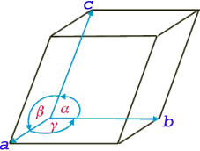

Slide 7
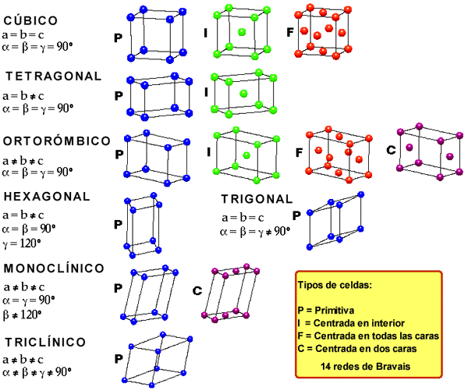

Slide 8
1. GENERALIDADES
EN OCASIONES, CABE TAMBIÉN SITUAR ÁTOMOS EN LOS CENTROS DE LAS CELDAS (RED CRISTALINA CENTRADA) O DE LAS CARAS (RED CRISTALINA DE CARAS CENTRADAS).

Slide 9
1. GENERALIDADES
LOS METALES TECNOLÓGICOS SUELEN CRISTALIZAR EN REDES CÚBICA CENTRADA EN EL CUERPO(BCC), CÚBICA CENTRADA EN LAS CARAS(FCC) O HEXAGONAL COMPACTA (HCP)

Slide 10
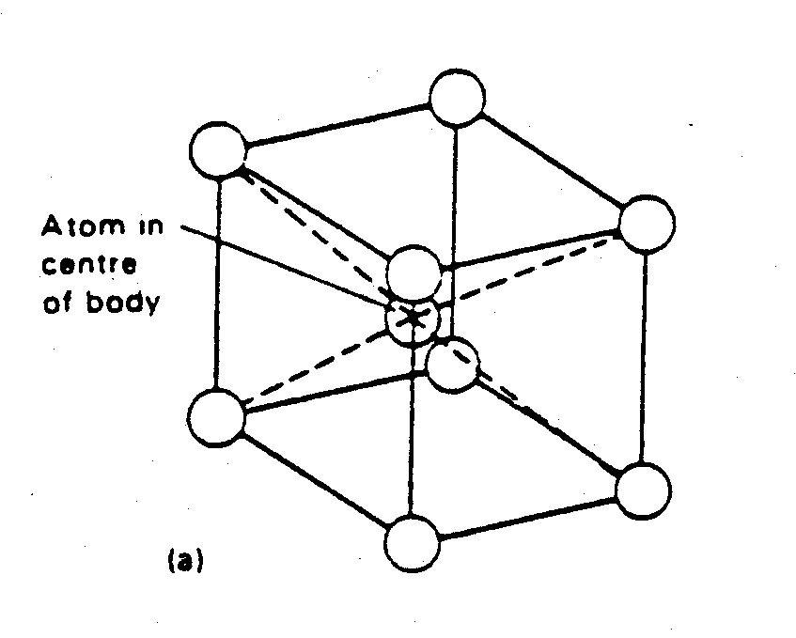

Slide 11
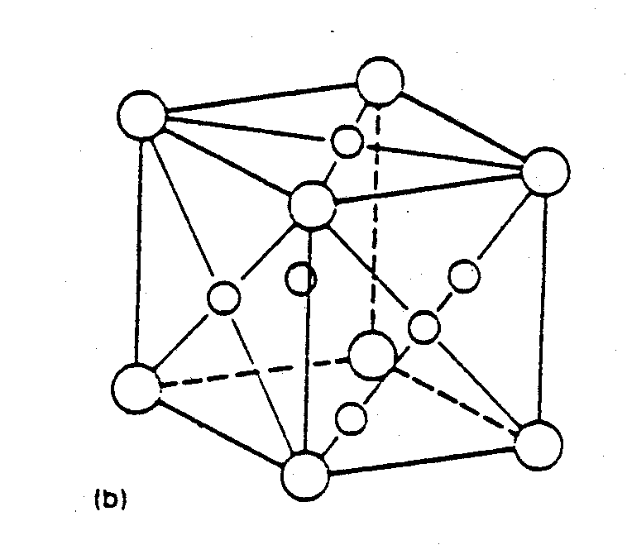

Slide 12
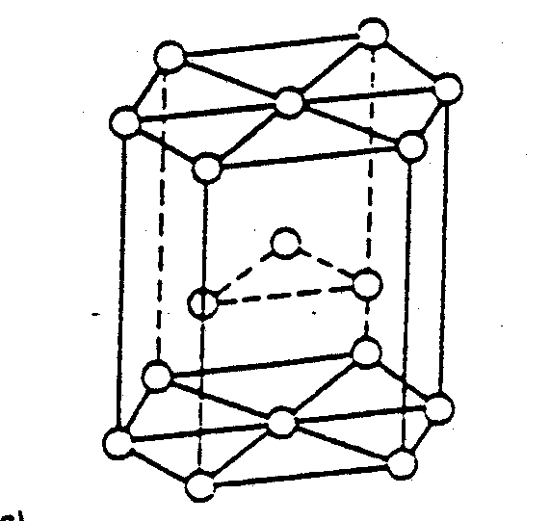

Slide 13
1. GENERALIDADES
EN LOS HUECOS DE ESTAS REDES CRISTALINAS PUEDEN INTRODUCIRSE ÁTOMOS EXTRAÑOS AL CONJUNTO. HABLAREMOS ENTONCES DE SOLUCIONES SÓLIDAS DE INSERCIÓN

Slide 14
1. GENERALIDADES
SOLUCIONES SÓLIDAS DE SUSTITUCIÓN: SE PRODUCEN CUANDO LOS ÁTOMOS EXTRAÑOS SUSTITUYEN A ALGUNO DE LOS ÁTOMOS ORIGINALES DE LA RED CRISTALINA.

Slide 15
1. GENERALIDADES
DEFECTOS EN UNA RED CRISTALINA:
IMPERFECCIONES PUNTUALES: HAY ÁTOMOS EN PUNTOS QUE NO PERTENECEN A LA RED (ÁTOMOS INTERSTICIALES), O HAY LUGARES VACÍOS EN LA RED.

Slide 16
1. GENERALIDADES
DEFECTOS EN UNA RED CRISTALINA:
IMPERFECCIONES LINEALES: SE PRODUCEN VARIAS IMPERFECCIONES EN UNA MISMA LÍNEA (DISLOCACIONES), QUE DISMINUYEN LA RESISTENCIA MECÁNICA DEL CONJUNTO.

Slide 17
1. GENERALIDADES
DEFECTOS EN UNA RED CRISTALINA:
IMPERFECCIONES SUPERFICIALES: LA ESTRUCTURA REAL DE UN METAL O ALEACIÓN ESTÁ FORMADA POR VARIAS ESTRUCTURAS CRISTALINAS, QUE NO COINCIDEN EN SUS EJES. ESTAS ZONAS SE DENOMINAN CRISTALES O GRANOS, Y EL LÍMITE ENTRE DOS CRISTALES SE LLAMA JUNTA DE GRANO.

Slide 18
1. GENERALIDADES
MECANISMOS DE ENDURECIMIENTO EN METALES:
ENDURECIMIENTO POR DEFORMACIÓN EN FRÍO: SUELE PROVOCAR MUCHA FRAGILIDAD, POR LO QUE EXIGIRÁ UN POSTERIOR RECOCIDO.

Slide 19
1. GENERALIDADES
MECANISMOS DE ENDURECIMIENTO EN METALES:
ENDURECIMIENTO POR AFINO DE GRANO: CUANTO MÁS PEQUEÑO SEA EL GRANO MEDIO DE LA ESTRUCTURA, MAYOR LÍMITE ELÁSTICO TENDRÁ EL MATERIAL.

Slide 20
1. GENERALIDADES
MECANISMOS DE ENDURECIMIENTO EN METALES:
ENDURECIMIENTO POR SOLUCIÓN SÓLIDA: SEA ÉSTA DE SUSTITUCIÓN O DE INSERCIÓN, LAS SOLUCIONES SÓLIDAS SON MÁS RESISTENTES QUE EL MATERIAL PURO.

Slide 21
1. GENERALIDADES
TÉRMICOS
TERMOQUÍMICOS
TRATAMIENTOS PARA METALES
MECÁNICOS
SUPERFICIALES

Slide 22
1. GENERALIDADES
TRATAMIENTOS TÉRMICOS: OPERACIONES DE CALENTAMIENTO Y ENFRIAMIENTO DEL METAL, DE CARA A MODIFICAR LA ESTRUCTURA CRISTALINA (TAMAÑO DE GRANO). ESTÁN EL RECOCIDO, EL TEMPLE Y EL REVENIDO

Slide 23
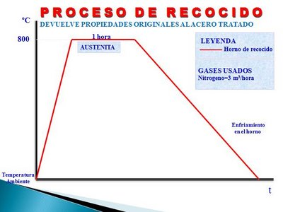

Slide 24
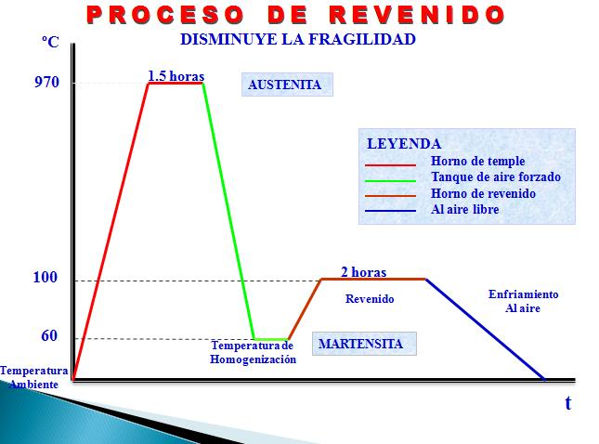

Slide 25
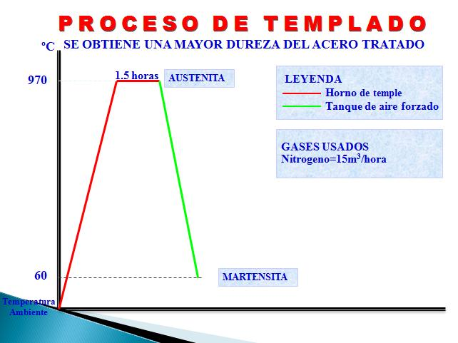

Slide 26
1. GENERALIDADES
TRATAMIENTOS TERMOQUÍMICOS: SON TRATAMIENTOS TÉRMICOS COMPLETADOS CON LA ADICIÓN DE OTROS ELEMENTOS EN LA SUPERFICIE DE LAS PIEZAS.
LOS MÁS RELEVANTES SON LOS DE CEMENTACIÓN, NITRURACIÓN, CIANURACIÓN, CARBONITRURACIÓN Y SULFINIZACIÓN.

Slide 27
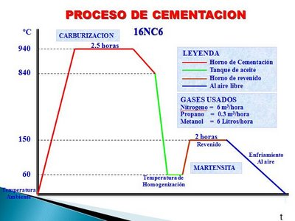

Slide 28
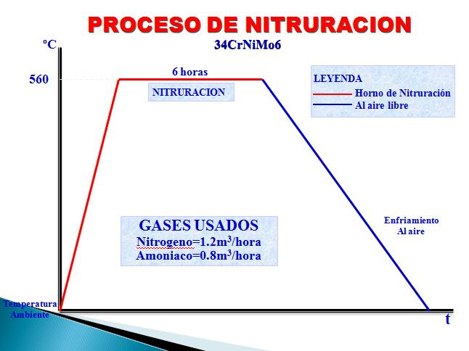

Slide 29
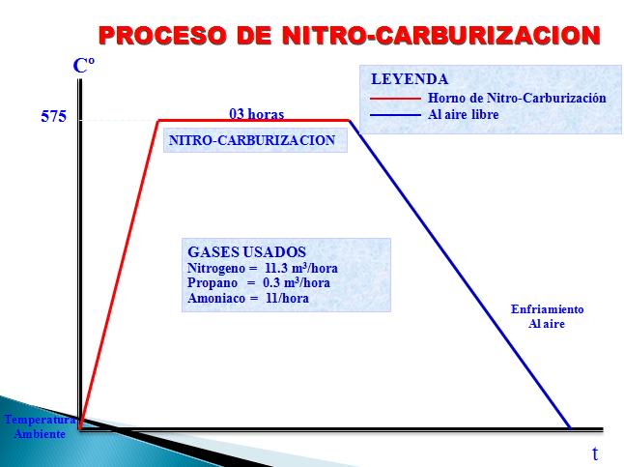

Slide 30
1. GENERALIDADES
TRATAMIENTOS MECÁNICOS: CONSISTEN EN MODIFICAR LAS PROPIEDADES DE LOS METALES MEDIANTE LA DEFORMACIÓN POR GOLPE VIOLENTO, A ALTAS TEMPERATURAS (EN CALIENTE, FORJA) O A TEMPERATURA AMBIENTE (EN FRÍO, COMO EL TREFILADO Y LA LAMINACIÓN)

Slide 31
1. GENERALIDADES
TRATAMIENTOS SUPERFICIALES: LOS MÁS UTILIZADOS SON METALIZACIÓN (PULVERIZAR METAL FUNDIDO SOBRE LA SUPERFICIE DE OTRO METAL), Y CROMADO (DEPOSICIÓN DE CROMO SOBRE EL METAL ELECTROLÍTICAMENTE, PARA DISMINUIR EL ROZAMIENTO Y AUMENTAR SU RESISTENCIA AL DESGASTE.

Slide 32
2. METALES FERROSOS
LOS METALES FERROSOS SON LOS QUE CONTIENEN Fe COMO ELEMENTO BASE. HAY CUATRO VARIEDADES ALOTRÓPICAS (ESTRUCTURAS) DEL HIERRO: α, β, γ Y δ

Slide 33
2. METALES FERROSOS
LOS METALES FERROSOS SON TRES:
- HIERRO PURO
- ACERO (0,03%<%C<1,67%)
- FUNDICIÓN (%C>1,67%)

Slide 34
2. METALES FERROSOS
ACERO
EL CONTENIDO EN CARBONO AUMENTA LA DUREZA Y RESISTENCIA A LA TRACCIÓN DEL ACERO, PERO TAMBIÉN AUMENTA SU FRAGILIDAD Y DISMINUYE SU DUCTILIDAD Y SOLDABILIDAD.
LOS ACEROS SE OXIDAN FÁCILMENTE (SALVO LOS INOXIDABLES)

Slide 35
2. METALES FERROSOS
ACERO
DE ACUERDO AL CONTENIDO EN CARBONO, LOS ACEROS PUEDEN SER EXTRADULCES, DULCES, SEMIDULCES, SEMIDUROS, MUY DUROS, DUROS Y EXTRADUROS.
LOS ACEROS SIN MÁS ELEMENTOS SE DENOMINAN ACEROS AL CARBONO, CUANDO HAY MÁS ELEMENTOS SE DENOMINAN ACEROS ALEADOS.

Slide 36
2. METALES FERROSOS
ACERO
ALGUNOS ELEMENTOS QUE PUEDEN INCLUIRSE EN LOS ACEROS SON: AZUFRE, COBALTO, CROMO, MANGANESO, MOLIBDENO, NÍQUEL, PLOMO, SILICIO, VANADIO O WOLFRAMIO.

Slide 37
2. METALES FERROSOS
FUNDICIONES
EL CONTENIDO EN CARBONO SUELE OSCILAR ENTRE EL 2,5% Y EL 4,5%.
LAS FUNDICIONES SON EXCESIVAMENTE DURAS Y FRÁGILES, AUNQUE SE FUNDEN MUY FÁCILMENTE, POR LO QUE SE UTILIZAN PARA LA OBTENCIÓN DE PIEZAS POR MOLDEO EN MOLDES DE ARENA O METÁLICOS.

Slide 38
2. METALES FERROSOS
FUNDICIONES
LAS FUNDICIONES NO PUEDEN SOLDARSE NI FORJARSE, NO SON DÚCTILES NI MALEABLES, PERO TIENEN UN PUNTO DE FUSIÓN INFERIOR AL ACERO, POR LO QUE LA FABRICACIÓN ES MÁS FÁCIL Y BARATA. SUS PROPIEDADES MECÁNICAS, AUNQUE INFERIORES AL ACERO, SON ACEPTABLES.

Slide 39
2. METALES FERROSOS
FUNDICIONES
LAS FUNDICIONES NO PUEDEN SOLDARSE NI FORJARSE, NO SON DÚCTILES NI MALEABLES, PERO TIENEN UN PUNTO DE FUSIÓN INFERIOR AL ACERO, POR LO QUE LA FABRICACIÓN ES MÁS FÁCIL Y BARATA. SUS PROPIEDADES MECÁNICAS, AUNQUE INFERIORES AL ACERO, SON ACEPTABLES.

Slide 40
2 METALES FERROSOS.
BLANCAS
ORDINARIAS
GRISES
ATRUCHADAS
BAJA ALEACIÓN
FUNDICIONES
ALEADAS
ALTA ALEACIÓN
MALEABLES
GRAFITO ESFEROIDAL
ESPECIALES
GRAFITO DIFUSO

Slide 41
2. METALES FERROSOS
FUNDICIONES ORDINARIAS
SÓLO CONTIENEN HIERRO, CARBONO, Y PEQUEÑAS CANTIDADES DE SILICIO, MANGANESO, AZUFRE Y FÓSFORO. PUEDEN SER BLANCAS (EL CARBONO SE COMBINA CON EL HIERRO COMO CEMENTITA), MÁS DURAS Y FRÁGILES, Y GRISES (EL CARBONO ESTÁ EN FORMA DE GRAFITO), O ATRUCHADAS(INTERMEDIAS ENTRE BLANCAS Y GRISES).

Slide 42
2. METALES FERROSOS
LAS FUNDICIONES GRISES PUEDEN SER FERRÍTICAS, GRISES ORDINARIAS O PERLÍTICAS, DE MENOS A MÁS CONTENIDO EN CARBONO.

Slide 43
2. METALES FERROSOS
FUNDICIONES ALEADAS: CONTIENEN ELEMENTOS QUE MODIFICAN LAS PROPIEDADES DE LA FUNDICIÓN. LAS FUNDICIONES PUEDEN SER DE BAJA ALEACIÓN (MENOS DE UN 5%), O DE ALTA ALEACIÓN.

Slide 44
2. METALES FERROSOS
FUNDICIONES ESPECIALES:
FUNDICIONES MALEABLES: SE OBTIENEN SOMETIENDO A LAS FUNDICIONES BLANCAS A UN RECOCIDO ESPECIAL (MALEABILIZACIÓN)

Slide 45
2. METALES FERROSOS
FUNDICIONES ESPECIALES:
FUNDICIONES MALEABLES: SE OBTIENEN SOMETIENDO A LAS FUNDICIONES BLANCAS A UN RECOCIDO ESPECIAL (MALEABILIZACIÓN). TIENEN MAYOR RESISTENCIA A LA TRACCIÓN Y TENACIDAD, CONSERVANDO SU MOLDEABILIDAD. SON RESISTENTES A LA CORROSIÓN Y AL DESGASTE.

Slide 46
2. METALES FERROSOS
FUNDICIONES ESPECIALES:
FUNDICIONES DE GRAFITO ESFEROIDAL: SE OBTIENEN AÑADIENDO MANGANESO A LAS FUNDICIONES ORDINARIAS, MODIFICANDO LA ESTRUCTURA DEL GRAFITO Y AUMENTANDO SU RESISTENCIA A LA TRACCIÓN.

Slide 47
2. METALES FERROSOS
FUNDICIONES ESPECIALES:
FUNDICIONES DE GRAFITO DIFUSO: SE OBTIENEN SOMETIENDO A DIVERSOS TRATAMIENTOS A LAS FUNDICIONES BLANCAS PARA DIFUMINAR LA ESTRUCTURA DEL GRAFITO, MEJORANDO ASÍ SUS PROPIEDADES.

Slide 48
3. PROCESO SIDERÚRGICO
NOS REFERIMOS AL PROCESO DE OBTENCIÓN DE UNA ALEACIÓN DE HIERRO DE DETERMINADAS CARACTERÍSTICAS, DESDE LA EXTRACCIÓN DEL MINERAL HASTA LA FABRICACIÓN FINAL DEL PRODUCTO.

Slide 49
3. PROCESO SIDERÚRGICO: OBTENCIÓN DEL HIERRO
EL MINERAL DE HIERRO ESTÁ FORMADO POR DISTINTOS ÓXIDOS, CARBONATOS Y SULFUROS DE HIERRO (MENA), JUNTO A DISTINTAS SUSTANCIAS NO FERROSAS (GANGA).
LOS ÓXIDOS DE HIERRO HAN DE REDUCIRSE, LOS CARBONATOS SE CALCINAN (CALENTAMIENTO SIN OXÍGENO), Y LOS SULFUROS SE TUESTAN (CALENTAMIENTO EN PRESENCIA DE OXÍGENO)

Slide 50
3. PROCESO SIDERÚRGICO: OBTENCIÓN DEL COQUE
EN EL PROCESO SIDERÚRGICO, EL CARBÓN ACTÚA TANTO COMO COMBUSTIBLE COMO REDUCTOR DE LOS ÓXIDOS DE HIERRO.
SE OBTIENE A PARTIR DE LA HULLA, ELIMINANDO SU MATERIA VOLÁTIL Y AGLUTINANDO EL PRODUCTO RESULTANTE.

Slide 51
3. PROCESO SIDERÚRGICO: OBTENCIÓN DEL COQUE
LA PASTA DE CARBÓN SE INTRODUCE EN LAS BATERÍAS DE HORNOS DE COQUE , DONDE SE CALIENTA POR ENCIMA DE LOS 1000 ºc (COQUIZADO), EN AUSENCIA DE AIRE, TRANSMITIENDO EL CALOR A TRAVÉS DE LAS PAREDES DEL HORNO.
A CONTINUACIÓN, SE EXTRAE EL CARBÓN Y SE ROCÍA CON AGUA PARA EVITAR SU COMBUSTIÓN

Slide 52
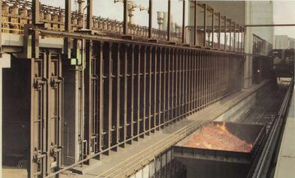

Slide 53
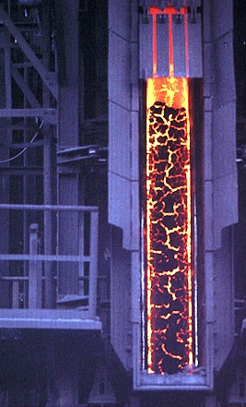

Slide 54
3. PROCESO SIDERÚRGICO: OBTENCIÓN DEL COQUE
LA MATERIA VOLÁTIL OBTENIDA SE UTILIZARÁ COMO COMBUSTIBLE EN LOS MISMOS HORNOS DE COQUE.
UNA MÁQUINA DESHORNADORA ES LA ENCARGADA DE EXTRAER EL COQUE DEL HORNO Y LLEVARLO HACIA EL HORNO DE APAGADO.

Slide 55
3. PROCESO SIDERÚRGICO: SINTERIZACIÓN DEL HIERRO
LA SINTERIZACIÓN CONSISTE EN LOGRAR UN MATERIAL POROSO QUE OFREZCA LA MÁXIMA PERMEABILIDAD A LOS GASES EN EL ALTO HORNO.

Slide 56
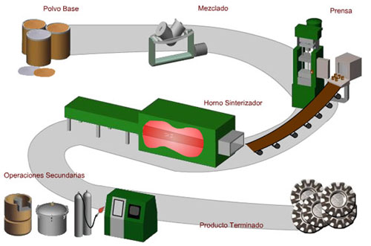

Slide 57
3. PROCESO SIDERÚRGICO: SINTERIZACIÓN DEL HIERRO
EL HIERRO SE MEZCLA CON COQUE Y CON CALIZA (FUNCIÓN REDUCTORA), ADEMÁS DE MATERIALES FUNDENTES, Y VA PASANDO POR UNA CINTA TRANSPORTADORA CON VARIOS ORIFICIOS, SIENDO SOMETIDO AL EFECTO DE UNA LLAMA AL TIEMPO QUE SE PROCEDE A UNA ASPIRACIÓN

Slide 58
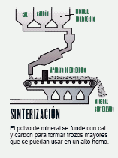

Slide 59
3. PROCESO SIDERÚRGICO: OBTENCIÓN DEL ARRABIO
EL ARRABIO SE OBTIENE EN UN ALTO HORNO.
EN EL ALTO HORNO HAY QUE INTRODUCIR APORTADORES DE HIERRO, FUEL Y CARBÓN DE COQUE, FUNDENTES Y AIRE CALIENTE.
2 C + O2------>CO
Fe2O3+3CO-------> 2 Fe+3CO2

Slide 60
3. PROCESO SIDERÚRGICO: OBTENCIÓN DEL ARRABIO
FUNDENTES: TAMBIÉN LLAMADOS FORMADORES DE ESCORIA, AYUDAN A REDUCIR EL PUNTO DE FUSIÓN DEL HIERRO, DE MODO QUE TODAS LAS IMPUREZAS SUBEN A LA PARTE SUPERIOR DEL METAL FUNDIDO (ESCORIA), DE MODO QUE SE PUEDA RETIRAR.

Slide 61
3. PROCESO SIDERÚRGICO: OBTENCIÓN DEL ARRABIO
AIRE CALIENTE: PROPICIA LA COMBUSTIÓN DEL COQUE Y EL FUEL, Y SOSTIENE TODO EL CONJUNTO, PARA QUE ÉSTE NO CAIGA SOBRE EL CRISOL.
EL ARRABIO OBTENIDO ES MINERAL DE HIERRO CASI PURO (95 %)

Slide 62
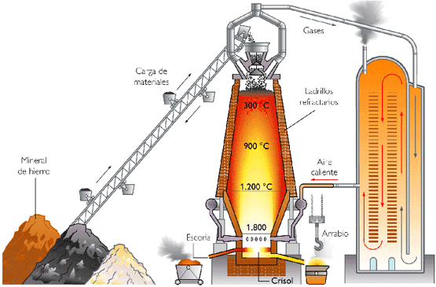

Slide 63
3. PROCESO SIDERÚRGICO: OBTENCIÓN DEL ARRABIO
LA ESCORIA FORMADA POR FUNDENTES, IMPUREZAS Y CENIZAS SE UTILIZA COMO FIRME DE CARRETERAS Y PARA FABRICAR CEMENTOS.
LOS GASES DE ALTO HORNO SE PUEDEN DEPURAR Y UTLIZARSE COMO COMBUSTIBLE.
ESCORIA Y GASES SE EXTRAEN POR UNA PIQUERA, DESPUÉS DE SEPARARLOS DEL ARRABIO EN EL SIFÓN

Slide 64
3. PROCESO SIDERÚRGICO: OBTENCIÓN DEL ARRABIO
ELEMENTOS DEL ALTO HORNO:
- TRAGANTE
- CUBA (COMIENZA EL PROCESO DE REDUCCIÓN)
- VIENTRE
- ETALAJES (INTRODUCCIÓN DE AIRE CALIENTE Y FUEL)
- CRISOL (EXTRACCIÓN DE ARRABIO Y ESCORIA)

Slide 65
3. PROCESO SIDERÚRGICO: OBTENCIÓN DEL ARRABIO
A LA SALIDA DEL ALTO HORNO, EL ARRABIO SE TRANSPORTA A TRAVÉS DE VAGONES (TORPEDOS), HACIA EL HORNO CONVERTIDOR, DONDE DE PASO SE DESULFURA

Slide 66
3. PROCESO SIDERÚRGICO: TRANSFORMACIÓN EN ACERO
PARA TRANSFORMAR EL ARRABIO EN ACERO, ES PRECISO REDUCIR EL CONTENIDO EN CARBONO HASTA EL PORCENTAJE ADECUADO, LO QUE SE REALIZA EN UN HORNO CONVERTIDOR, DONDE UN CHORRO DE OXÍGENO PROPICIA LA COMBUSTIÓN DEL CARBONO SOBRANTE.

Slide 67
3. PROCESO SIDERÚRGICO: TRANSFORMACIÓN EN ACERO
EN EL HORNO CONVERTIDOR, TAMBIÉN SE INTRODUCE:
CHATARRA: ACTÚA COMO REFRIGERANTE (ABSORBE CALOR EN SU FUSIÓN)
FUNDENTES: FORMAN ESCORIA
OXÍGENO

Slide 68
3. PROCESO SIDERÚRGICO: TRANSFORMACIÓN EN ACERO
EL ARRABIO SE TRANSPORTA EN TORPEDOS DESDE EL ALTO HORNO HASTA EL HORNO CONVERTIDOR, DONDE SE VIERTE UTILIZANDO UNA CUCHARA. EL OXÍGENO SE INTRODUCE A PRESIÓN EN EL CONVERTIDOR A TRAVÉS DE UNA LANZA.
DESDE ABAJO DEL HORNO, UN GAS INERTE FAVORECE LA AGITACIÓN DEL BAÑO

Slide 69
3. PROCESO SIDERÚRGICO: TRANSFORMACIÓN EN ACERO
VIDEO EDUCATIVO SOBRE ALTOS HORNOS

Slide 70
3. PROCESO SIDERÚRGICO: METALURGIA SECUNDARIA
-AJUSTE DE LA COMPOSICIÓN
-DESULFURACIÓN
-DESGASIFICACIÓN
-CALENTAMIENTO

Slide 71
3. PROCESO SIDERÚRGICO: COLADA
COLADA CONVENCIONAL
ESTE PROCESO CONSISTE EN TRASVASAR EL ACERO A UNOS MOLDES O LINGOTERAS PARA SU SOLIDIFICACIÓN.
ESTE PROCESO SE PUEDE REALIZAR POR COLADA DIRECTA O POR COLADA EN SIFÓN.
LAS PIEZAS SON TRONCOCÓNICAS, DE BASE CUADRADA (TOCHOS) O RECTANGULAR (PETACAS)

Slide 72
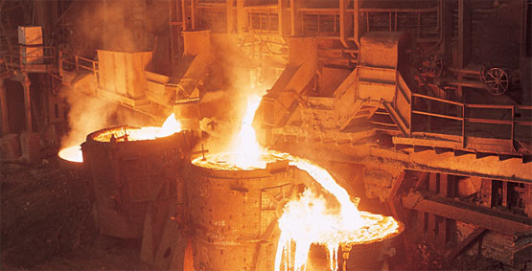

Slide 73
3. PROCESO SIDERÚRGICO: METALURGIA SECUNDARIA
COLADA CONTINUA
ESTE PROCESO CONSISTE EN SOLIDIFICAR EL ACERO EN PRODUCTOS DE SECCIÓN CONSTANTE.
PARA ELLO, EL ACERO LÍQUIDO SE TRASVASA DESDE LA CUCHARA A UNA ARTESA, DE AHÍ PASA A TRAVÉS DE UN MOLDE REFRIGERADO, DEL QUE TOMA LA FORMA, Y VA PASANDO POR UNASERIE DE RODILLOS QUE LO APLANAN, Y VARIAS MANGUERAS CON AGUA PARA REFRIGERAR.

Slide 74
3. PROCESO SIDERÚRGICO: COLADA
COLADA CONTINUA
LOS PRODUCTOS OBTENIDOS PUEDEN SER DESBASTES PLANOS, DESBASTES DE SECCIÓN CUADRADA, Y PALANQUILLAS DE SECCIÓN CUADRADA.

Slide 75
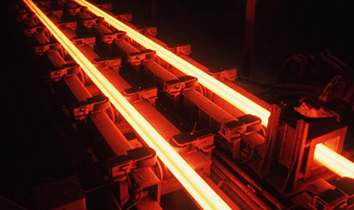

Slide 76
3. PROCESO SIDERÚRGICO: LAMINACIÓN
SEA CUAL SEA EL PROCESO DE COLADA, EL ACERO OBTENIDO ES SOMETIDO A LAMINACIÓN, UTILIZANDO TRENES DE LAMINACIÓN, DE DESBASTE AL PRINCIPIO, Y DE ACABADO AL FINAL.

Slide 77
3. PROCESO SIDERÚRGICO: LAMINACIÓN
TRENES DE LAMINACIÓN DE ACABADO:
TREN DE ALAMBRÓN: PARA PALANQUILLA
TREN DE PERFILES: PARA DESBASTES CUADRADOS
TREN DE CHAPA GRUESA: PARA DESBASTES PLANOS
TREN DE BANDAS EN CALIENTE: PARA DESBASTES PLANOS, QUE SE RECOGERÁN EN FORMA DE BOBINAS.

Slide 78
3. PROCESO SIDERÚRGICO: OTROS PROCESOS
LAMINACIÓN EN FRÍO: CUANDO EL ESPESOR DE LA CHAPA ES MUY PEQUEÑO, SE PUEDE LAMINAR EN FRÍO.
DECAPADO: CONSISTE EN PASAR LA CHAPA POR UNOS RODILLOS QUE AGRIETAN LA CAPA DE ÓXIDO SUPERFICIAL (CASCARILLA), PARA A CONTINUACIÓN SOMETERLA A LA ACCIÓN DE UN ÁCIDO Y UN LAVADO Y RECUBRIMIENTO CON ACEITE POSTERIORES.

Slide 79
3. PROCESO SIDERÚRGICO: OTROS PROCESOS
RECOCIDO
DESPUÉS DE LA LAMINACIÓN EN FRÍO, SE PRODUCE UN ENDURECIMIENTO DEL ACERO QUE PUEDE DESEMBOCAR EN EXCESIVA FRAGILIDAD, POR LO QUE SE NECESITA HACER UN RECOCIDO, EN CAMPANA O CONTINUO

Slide 80
3. PROCESO SIDERÚRGICO: OTROS PROCESOS
RECOCIDO EN CAMPANA: LAS BOBINAS DE CHAPA SE ATRAPAN CON UNA CAMPANA, SOBRE LA QUE SE COLOCA OTRA, QUE FUNCIONARÁ COMO UN HORNO.
RECOCIDO CONTINUO: LA CHAPA VA RECORRIENDO SUCESIVAMENTE TRES CÁMARAS: DE CALENTAMIENTO, DE MANTENIMIENTO Y DE ENFRIAMIENTO.

Slide 81
3. PROCESO SIDERÚRGICO: OTROS PROCESOS
TEMPERIZACIÓN: EL ACERO RECOCIDO SE REBLANDECE, POR LO QUE SE SOMETE A UN TREN DE LAMINACIÓN ESPECIAL QUE REDUCE LIGERAMENTE SU GROSOR, PROPORCIONÁNDOLE MAYOR DUREZA A NIVEL SUPERFICIAL.
RECUBRIMIENTO DEL ACERO: AL SER LOS ACEROS FUERTEMENTE OXIDABLES, DEBEN RECUBRIRSE CON METALES PROTECTORES.

Slide 82
3. PROCESO SIDERÚRGICO: OTROS PROCESOS
RECUBRIMIENTO POR INMERSIÓN: SE CALIENTA LA BANDA DE ACERO Y SE HACE PASAR POR UN TANQUE CON EL MATERIAL FUNDIDO.
RECUBRIMIENTO POR ELECTRÓLISIS: LA BANDA DE ACERO SE RECUBRE DE UNA SAL DEL METAL PROTECTOR, MIENTRAS SE SOMETE A ELECTRÓLISIS. ASÍ SE OBTIENE LA HOJALATA (ESTAÑO), Y LOS ACEROS GALVANIZADOS (CINC Y ALUMINIO)

